Slide 1
Emoce a stres
Humanitární aplikace informatiky
Tereza Marková, Eva Koláčková

Slide 2
Obsah
Emoce
Stres
Affective computing
Detekce a rozpoznávání emocí
Senzory
E-metr
Why Cry

Slide 3
Emoce
psychologické procesy
funkce emocí
základní emoce

Slide 4
Stres
funkční stav organismu
stresory
psychické a fyzické reakce

Slide 5
Affective computing
poznat a interpretovat stav uživatele
monitorování emocí uživatelů počítačových systémů

Slide 6
Detekce a rozpoznání emocí
Pasivní senzory
videokamera zachytávající gesta v obličeji
mikrofon pro zachytávání způsobu řeči
Aktivní senzory
měření teploty
měření galvanické resistence

Slide 7
Hněv a smutek

Slide 8
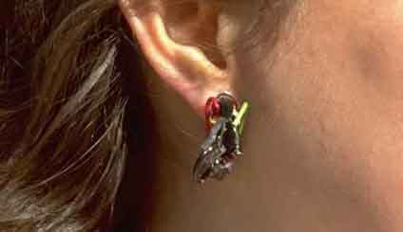
Senzor pro měření krevního tlaku

Slide 9
Senzor pro měření galvanického napětí kůže

Slide 10
Senzor pro měření galvanického napětí kůže

Slide 11
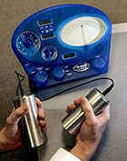
E-metr
detektor lži
měří velikost mentálního náboje
nepřesný

Slide 12
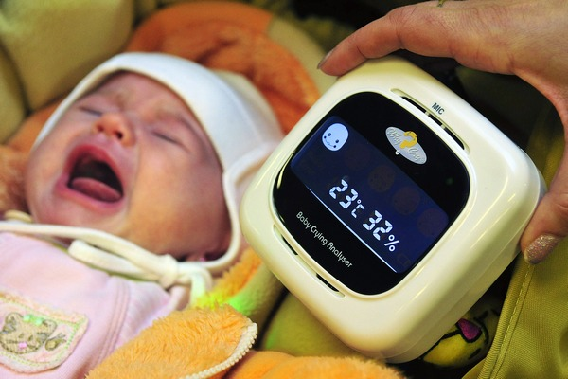
Why Cry
rozpoznání 5 příčin dětského pláče

Slide 13
Rozpoznávání emocí z výrazu
používání mimo mluveného slova i výraz tváře
výraz v obličeji je významnější než informace obsažená v promluvě

Slide 14
Rozpoznávání emocí z výrazu

Slide 15
Jak naučit počítače lidským citům
http://www.youtube.com/watch?v=olwd0E3-G3s

Slide 16
Využití affective computing
E-learning
Psychologická zařízení
Robotické systémy
Digitální mazlíčci
Sociální
Emoční „zrcadla“
Automatický výběr hudby

Slide 17
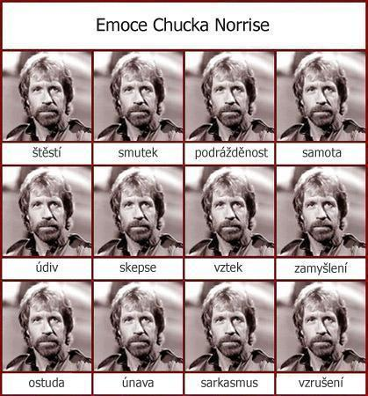

Slide 18
Zdroje
Socin7_affective_computing
http://www.prenatalnipece.cz/proc-miminka-placou-pristroj-to-pozna.html
http://www.youtube.com/watch?v=olwd0E3-G3s
http://musslap.zcu.cz/cs/rozpoznavani-emoci/

